Slide 1
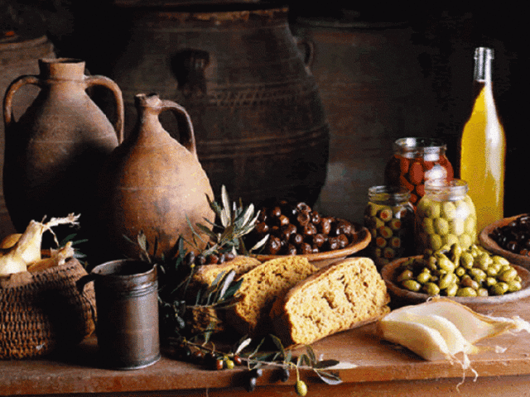
“GASTRONOMÍA EN LA ANTIGUA GRECIA Y FESTIVIDADES RELIGIOSAS”

Slide 2
Introducción:
Eran comidas ligeras.
La dieta de los griegos tenían tres alimentos fundamentales; El trigo, el aceite de oliva y el vino.
Tenían gran afición por los lácteos, especialmente por el queso.

Slide 3
Comidas diarias:
Desayuno (ἀκρατισμός)
Almuerzo (ἄριστον)
Se tomaba al mediodía.
Se podían cocinar a la sartén.
Compuesto por pan de cebada mojado en vino puro, también se le podía agregar higos o aceitunas.
Era la comida más ligera.

Slide 4
Comidas diarias:
Cena
(δεῖπνον)
Era la comida más importante.
Merienda
(ἑσπέρισμα)
Su consumo era opcional.
Tenía lugar en la caída de la noche.
Se encuentra entre el almuerzo y la cena.
Se tomaba al anochecer.

Slide 5
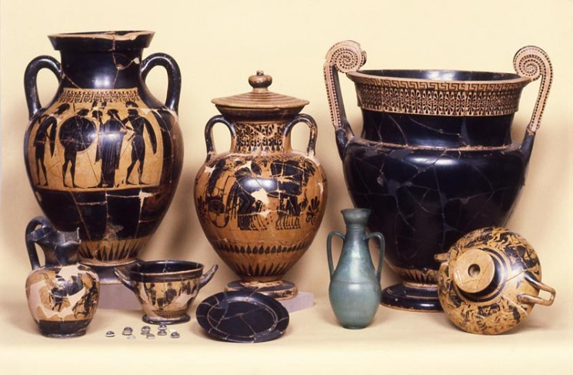
Comidas diarias:
Los alimentos se solían depositar en tortas de pan, pero lo más habitual era usar vajillas de terracota o de metal.

Slide 6
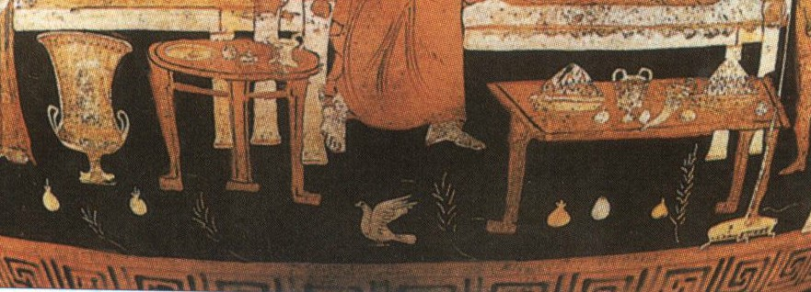
Comidas diarias:
Los griegos comían sentados, el uso de banquetas estaba reservado para los banquetes.
Para las comidas diarias se empleaban mesas altas, estas al principio eran rectangulares, pero se extendió el uso de las mesas redondas, a menudo con pies en forma de patas de animales, como por ejemplo las patas de un león.

Slide 7
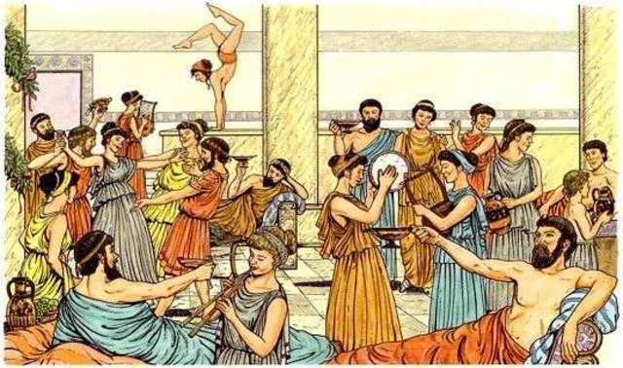
Comidas en sociedad:
Banquetes:
Era el pasatiempo favorito de los griegos
Sisitías:
Eran comidas obligatorias compartidas en un contexto social o religioso

Slide 8
Comidas en sociedad:

Slide 9
Alimentos y productos:
PANES Y PASTELES: la cebada y el trigo eran los ingredientes claves para estas elaboraciones, pero según Solón, el trigo se reservaba para los días festivos y la cebada para un uso diario.
La cebada, daba lugar a la maza, esta podía servirse cruda o acompañada de queso y miel.

Slide 10
Alimentos y productos:
PANES Y PASTELES: El arte de estos pasteleros consistió no solo en la diversidad de la composición de la masa del pan, sino, sobre todo, en sus variadas formas, con frecuencia adecuadas para según qué fiesta o dioses estuviesen destinados.

Slide 11
Alimentos y productos:
FRUTAS, VERDURAS Y LEGUMBRES: En la ciudad, las verduras frescas eran caras, excepto las habas y las lentejas, que se consumían sobre todo en purés, por tanto, los ciudadanos poco afortunados se conformaban con las verduras secas.
Los frutos, ya sean frescos o secos, se solían comer en el postre. Destaca sobre todo el consumo de higos, granadas, nueces y avellanas.
Un puñado de higos frescos o secos constituía una comida muy nutritiva a la que se añadía, si se podía, leche cuajada con zumo de higos o tortas. «Alimento de atletas por excelencia», dirá Platón

Slide 12
Alimentos y productos:

Slide 13
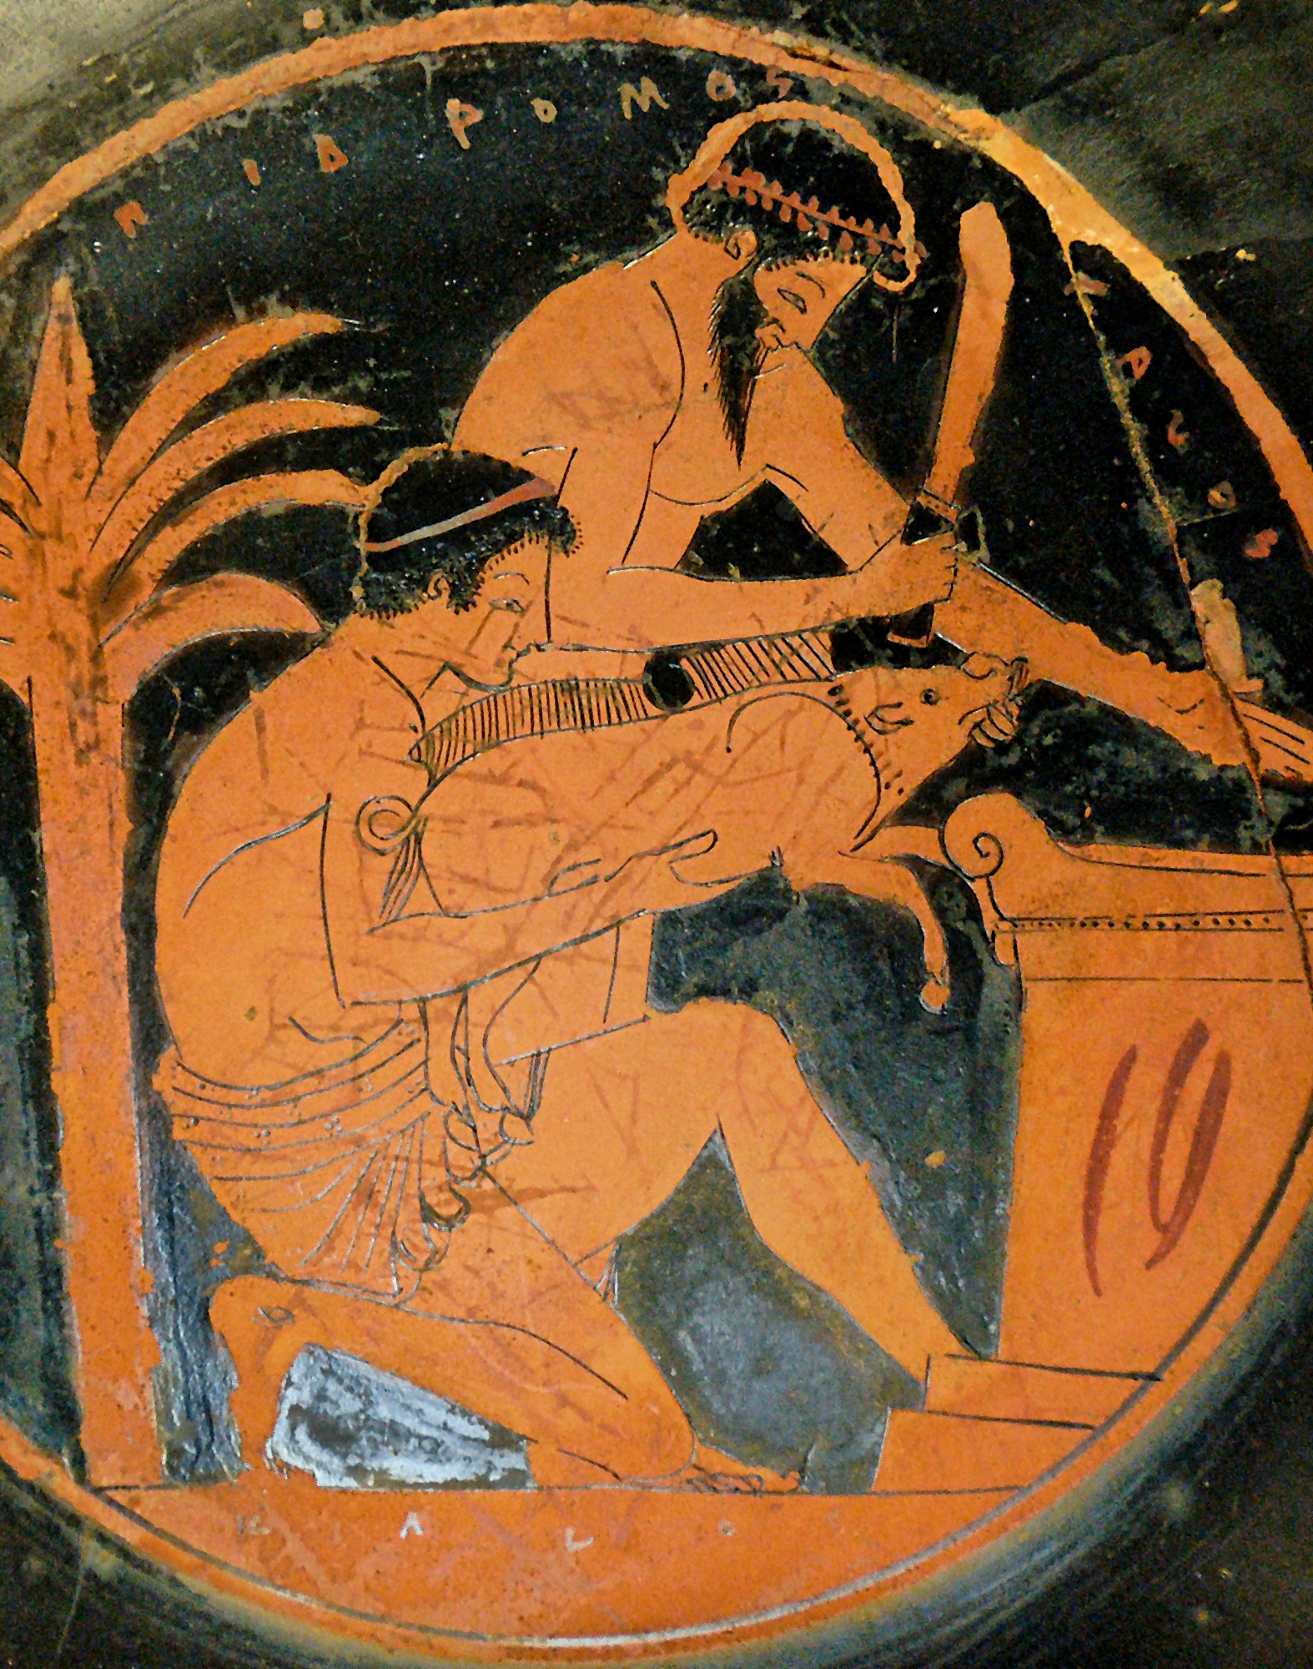
Alimentos y productos:
CARNE: Era un alimento caro, por tanto su consumo se reservaba para ciudadanos de gran poder económico o para banquetes.
En el campo, los propietarios bien acomodados podían disfrutar de aves y de corderos.

Slide 14
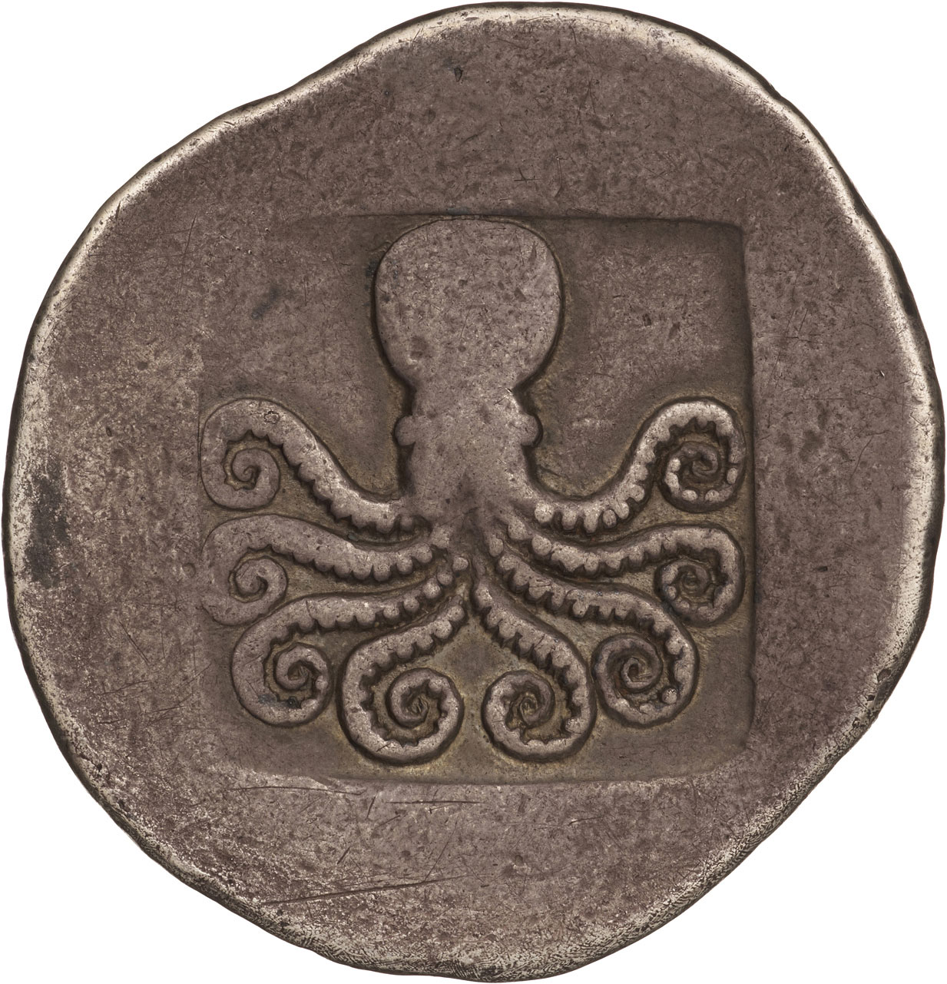
Alimentos y productos:
PESCADO: El pescado, junto al pan, era quizás el alimento esencial de la población urbana.
También les gustaba mucho el marisco, los moluscos, como la sepia y los calamares que abundaban en las costas de Eubea y que constituían una fuente importante de recursos. Era tan importante para los pescadores de Eretria, que esta ciudad tomó el calamar como signo distintivo para sus monedas.

Slide 15
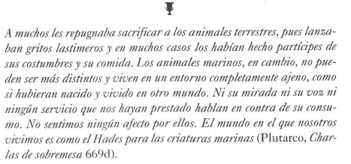
Alimentos y productos:
En la época clásica ya encontrábamos algunos defensores del vegetarianismo como vemos en los siguientes textos:

Slide 16
Alimentos y productos:
HUEVOS, QUESO Y LÁCTEOS: El queso era un alimento básico, tanto es así, que hasta tenían su propia forma de averiguar si el queso era de calidad o no, lo vemos en este texto:

Slide 17
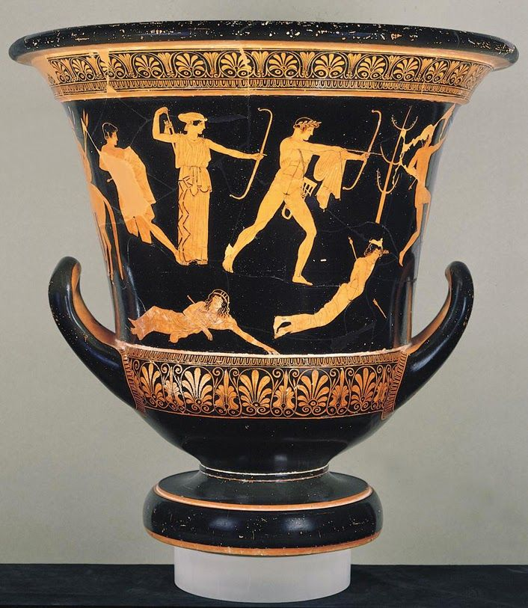
Alimentos y productos:
VINO: Era la bebida por excelencia en la época clásica.
Se añadían aromatizantes, como tomillo, menta o canela, e incluso miel, en contadas ocasiones.
Su fermentación era muy diferente a la actual pues se mezclaba el vino con agua salada u otros ingredientes.
Pocas veces se bebía vino puro, pues antes de cada comida, en una gran jarra llamada crátera, se hacía una mezcla de agua y vino, más o menos fuerte.

Slide 18
Alimentos y productos:

Slide 19
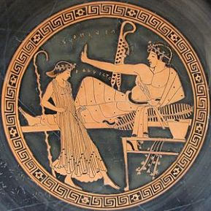
Festividades religiosas:
Simposio, las cenas como acto social y comunal
Los simposios o symposion (que significa fiesta de bebedores) eran banquetes que celebraban los hombres libres en ocasiones especiales.
Comían en abundancia, bebían vino mezclado con agua de las cráteras y conversaban sobre negocios, política, guerras o filosofía.
En ocasiones, los simposios solían ser amenizados por prostitutas de lujo con formación intelectual, espectáculos de danza, recitales de poesía, adivinanzas y música.
El simposio solo se celebraba entre hombres.

Slide 20
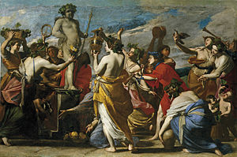
Festividades religiosas:
Bacanales, la fiesta del vino y el sexo.
Eran unas celebraciones en las que se bebía vino y se practicaba sexo sin control y medida.
Dedicadas al dios Dioniso, eran exclusivamente celebradas por mujeres y para mujeres.
Existían otras celebraciones a Dioniso, como las Grandes Dionisias.

Slide 21
Festividades religiosas:
Las Targelias, en honor a Apolo y Artemisa.
Durante las Targelias, primero se llevaba a cabo un rito de purificación en el que los ciudadanos ofrecían los primeros alimentos nacidos de la cosecha a los dioses para, acto seguido, darles las gracias.
Tras esta fase de iniciación, se realizaban sacrificios de animales (ovejas y cerdos) a la diosa Deméter y a las Moiras.
Después, los dos hombres más feos eran elegidos como sacrificio: tras una procesión en la que eran azotados en los genitales con varas de higuera, eran apedreados hasta morir.
Concluía con los niños portando ramas de olivo envueltas en lana como amuleto para colocar en las casas y evitar malas cosechas.

Slide 22
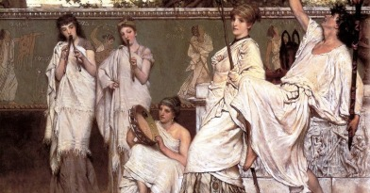
Festividades religiosas:
Tesmoforias, fiestas griegas en honor a Deméter y Perséfone.
Era la festividad más conocida respecto a las diosas de la agricultura.
Solo podían acudir las mujeres griegas casadas con hombres libres atenienses.
Las características más distintivas eran el ayuno, la abstinencia sexual, la purificación del cuerpo y el sacrificio de cerdos y otros animales.

Slide 23
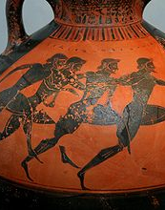
Festividades religiosas:
Las Panateneas, fiestas en honor a Atenea.
Era un ciclo de fiestas religiosas, artísticas y deportivas que se celebraban en verano en Atenas dedicadas a la diosa Atenea.
Eran las celebraciones religiosas más importantes de Atenas y también una de las más populares.
Algunos de los actos habituales eran procesiones, ofrendas, sacrificios y fiestas nocturnas.

Slide 24
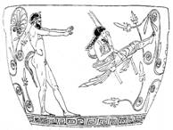
Festividades religiosas:
La Fiesta de la Aiora.
Era una celebración que se realizaba en honor a Erigón, personaje mitológico que se suicidó por motivos de injusticia colgándose de un árbol.
Las jóvenes solteras acudían al campo y montaban en columpios en conmemoración al suceso de la mitología griega.

Slide 25
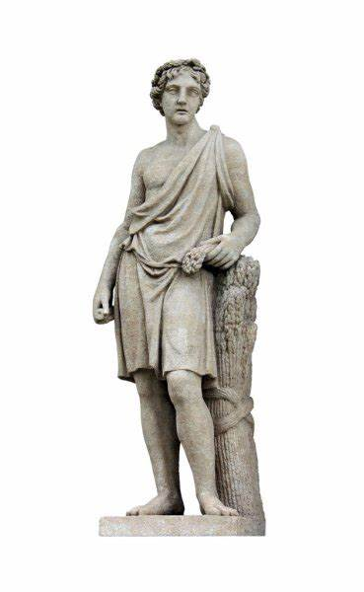
Festividades religiosas:
Las Adonias:
Eran fiestas que se celebraban en honor a Adonis, el amante más hermoso de Afrodita.
Únicamente acudían mujeres y duraban dos días.

Slide 26
Festividades religiosas:
El primer día
Consistía en hacer procesiones con estatuas de Adonis dispuestas como cadáveres
El segundo día
Se dedicaba a los juegos y banquetes

Slide 27
MUCHAS GRACIAS POR LA ATENCIÓN

